Slide 1
Introduction à la logique des puces
TEJ2O
La première diapo est faite 74LS08!
Vous devez faire de même pour les diapos
74LS32, 74LS04, 74LS00, 74LS02, et 74LS86

Slide 2
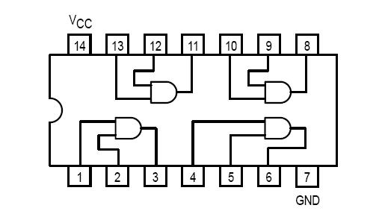
74LS08
Type de porte: AND
Table de vérité
Diagramme de la puce
A | B | Y
0 | 0 | 0
0 | 1 | 0
1 | 0 | 0
1 | 1 | 1

Slide 3
74LS32
Type de porte:
Table de vérité
Diagramme de la puce
A | B | Y

Slide 4
74LS04
Type de porte:
Table de vérité
Diagramme de la puce
A | Y

Slide 5
74LS00
Type de porte:
Table de vérité
Diagramme de la puce
A | B | Y

Slide 6
74LS02
Type de port:
Table de vérité
Diagramme de la puce
A | B | Y

Slide 7
74LS86
Type de porte:
Table de vérité
Diagramme de la puce
A | B | Y

